Slide 1
E-skjema i kjernesystemet
For fagbrukere

Slide 2
Hva er e-skjema og hvorfor?

Slide 3
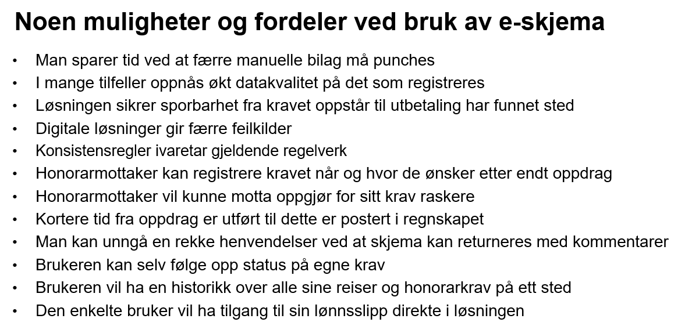

Slide 4
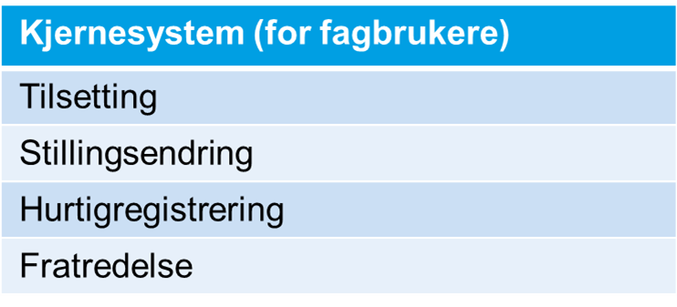
E-skjemaløsningen-oversikt

Slide 5
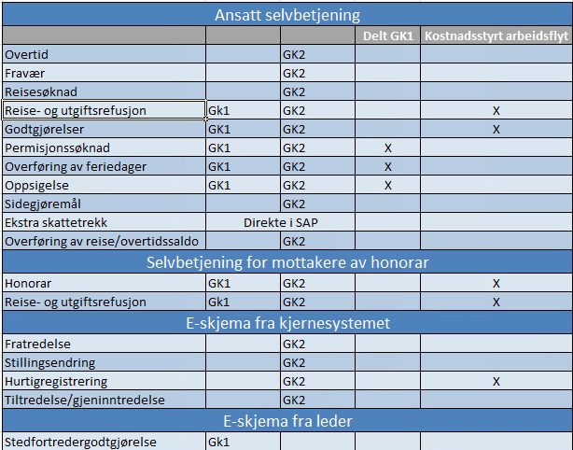
Oppgaver i innkurv
Stillingsendring går til leder av ny organisasjonsenhet
Tilsetting / gjeninntredelse blir ikke stoppet i kontrollperioden hvis det godkjennes for sent

Slide 6
Oversikt over hva som kan registreres via e-skjema i Fagsystemet SAP pr dags dato

Slide 7
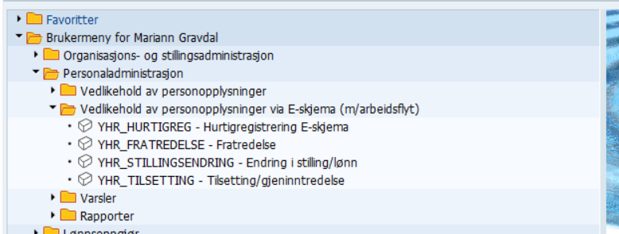
Transaksjonskodene i SAP-kjernesystemet

Slide 8
YHR_TILSETTING

Slide 9
YHR_TILSETTING
Det nye skjema for tilsetting og gjeninntredelse digitaliserer tidligere manuelle prosesser for:
Tilsetning og gjeninntredelse av ansatte
Tilsetning og gjeninntredelse av eksterne
Håndtering av skifte mellom ekstern til ansatt og ansatt til ekstern

Slide 10
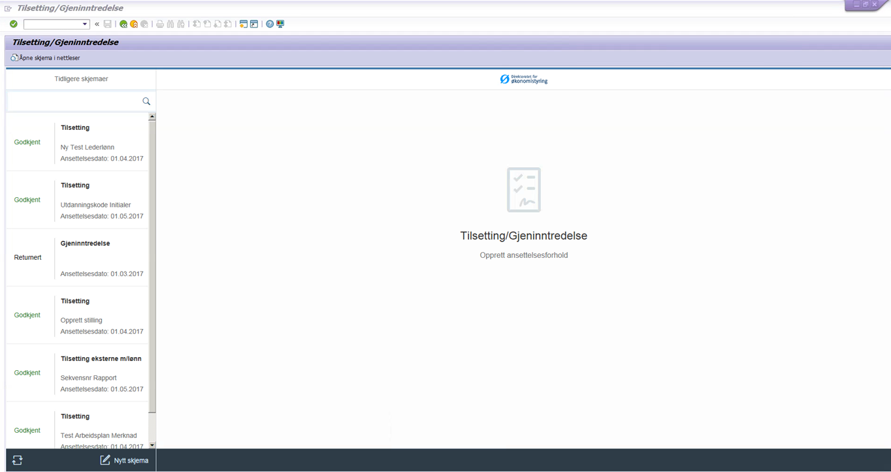
YHR_TILSETTING
Meny til venstre viser tidligere sendte skjema

Slide 11
Skjema inneholder fire steg

Slide 12
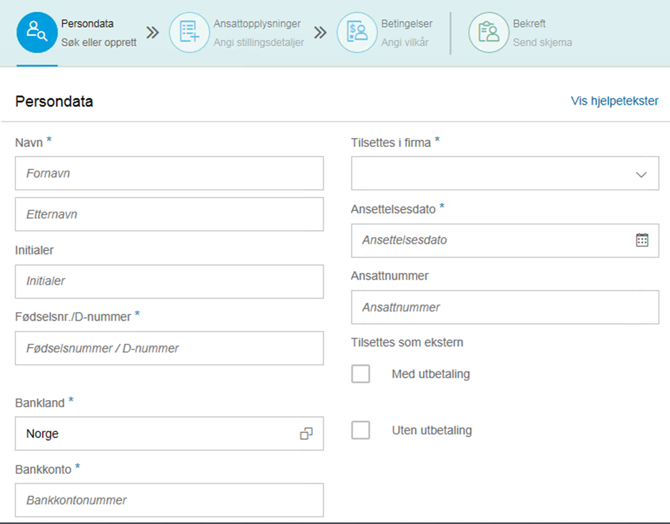
Persondata
Første steg er registrering av persondata.
Etter å ha lagt inn informasjon du har om personen, klikk på søk og det søkes etter eventuelt tidligere ansettelsesforhold hos dere.
Dette for at dere skal kunne gjeninntre fratrådte personer. Eventuelt velge ny ansatt.
Notes:
Felt for firma skal være forhånds utfylt med det firma fagbrukeren har tilgang til, men mulig å velge i nedtrekks meny for de fagbrukere som har tilgang til flere firmakoder i SAP lønnssystem. Det er også mulig å registrere informasjon om utenlandsk bank. Dersom fagbruker, etter å ha valgt bankland, ikke finner aktuell bank, dukker det opp felter for bankadresse, bic/swift og iban. Vi må ha fullstendig personnummer eller utenlandsk ID
Det er tilstrekkelig å legge inn fødselsnummer og ansettelsesdato for å søke opp ansatte

Slide 13
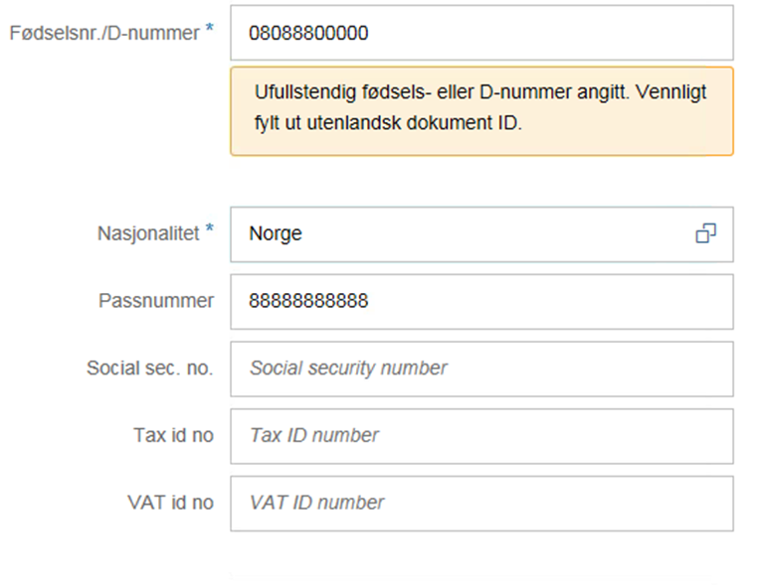
Utenlandsk dokument ID
Dersom du tilsetter en person med utenlandsk dokumentasjon, vil skjema åpne aktuelle felter ved registrering av ufullstendig fødsels- eller D-nummer.

Slide 14
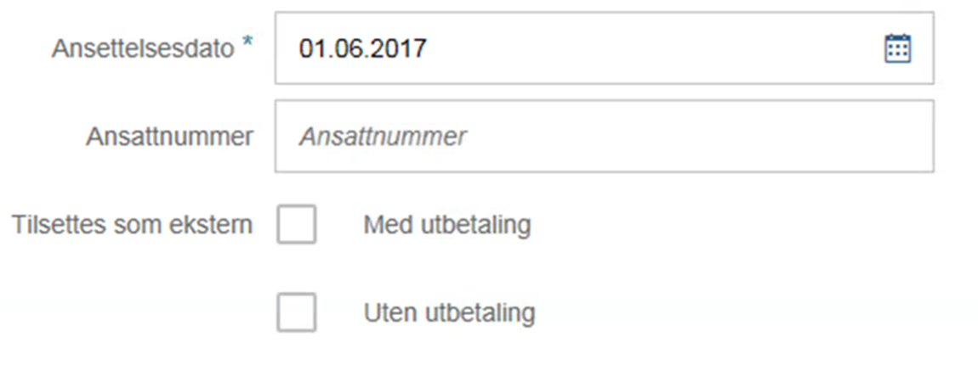
Ekstern
Feltene i steg en og to er felles for tilsetting av ansatt og ekstern. Steg tre, Betingelser, utelukkes når en setter hake for Tilsettes som ekstern – Med utbetaling eller Uten utbetaling.

Slide 15
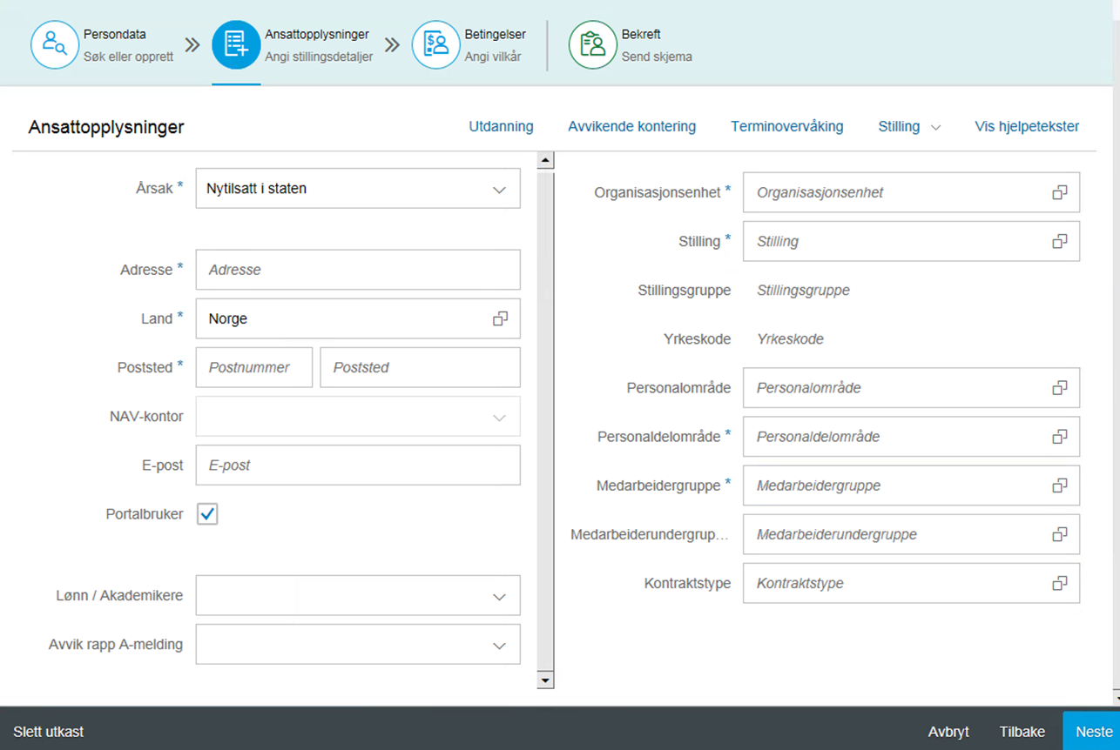
Ansattopplysninger
Her registrerer du ansattopplysninger og stillingsdetaljer.
I dette steget er det også en menylinje der utdanning, avvikende kontering, terminovervåking og opprett/endring av stilling kan registreres.
Notes:
Alle feltene her har søkemulighet, dvs de med «pil ned», lister opp alle valg – da det er få alternativ. Imens de med to overlappende ark som logo, har en søkefunksjon der en kan starte å skrive ord eller kode, som eliminerer og reduserer utvalget. Når en har registrert noe i postene i menylinjen, vil den få en merknad i form av et tall i parentes, bak f.eks. avvikende kontering. For politiet vil det også være et menyvalg som posterer i IT34 Funksjoner i bedrift.

Slide 16
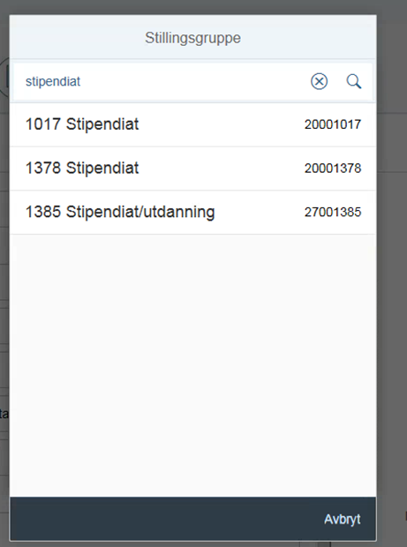
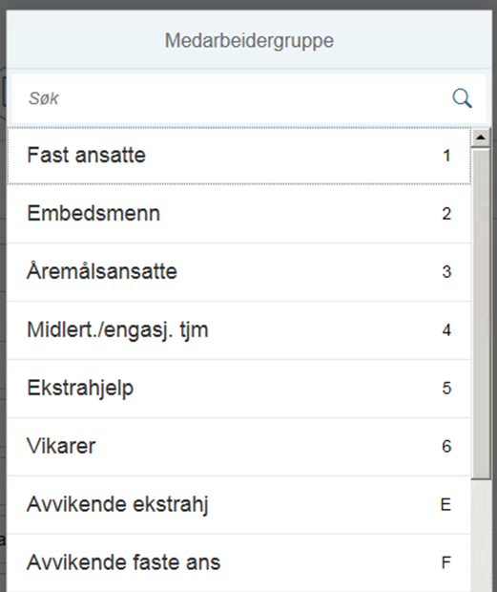
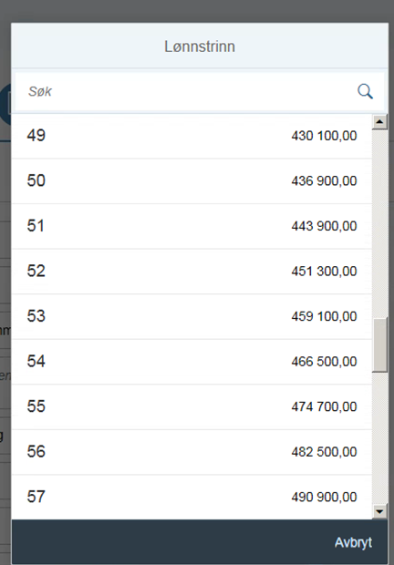
Søkefunksjoner

Slide 17
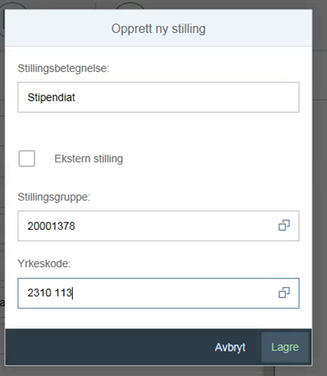
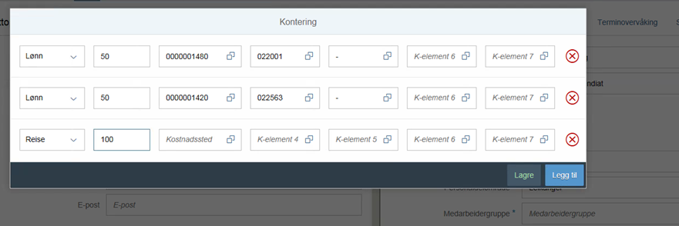
Menyvalg til Ansattopplysninger
Terminovervåking
Det kan registreres flere varsel for terminovervåking med dato og beskrivelse i fritekstfelt.
Stilling
Her kan du
velge å
endre eller
opprette
stilling.
Utdanning
Her en kan registrere kurs og utdanning.
Avvikende kontering

Slide 18
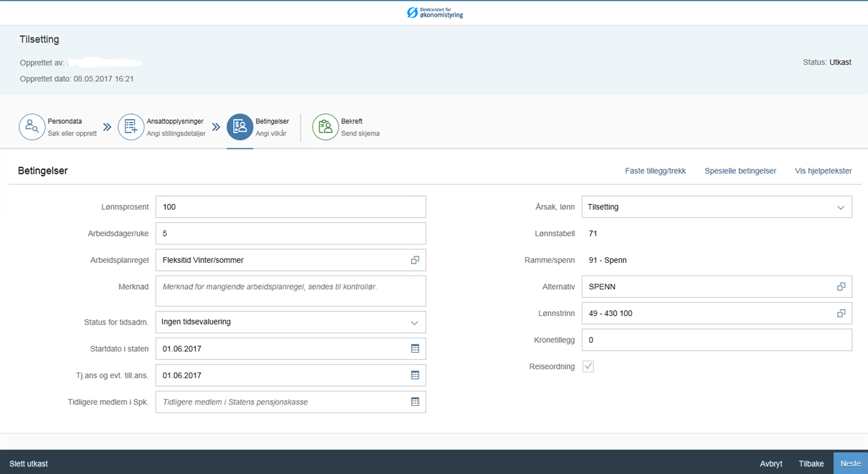
Betingelser
Betingelser for arbeidstid og lønn.
Flere av feltene er allerede forhåndsutfylt med forslag, noen av disse kan endres.
I menylinjen i dette steget er det valg av faste tillegg/trekk og spesielle betingelser.
Notes:
Dette steget dukker ikke opp ved tilsetting/gjeninntredelse av ekstern. Angi stillingsprosent og antall dager i uken – foreslår egnet arbeidsplan – ved endring slettes aktuell arbeidsplan og en legger inn nytt antall dager ii uken eller stillingsprosent…

Slide 19
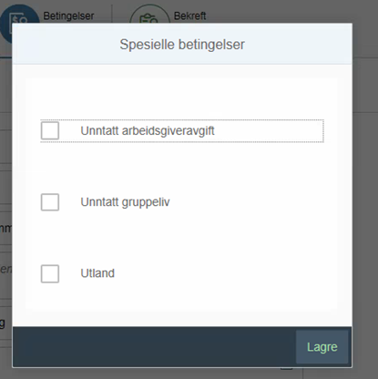
Menyvalg til Betingelser
Faste tillegg/fradrag
Spesielle betingelser
Notes:
Fordel gruppeliv legges til automatisk

Slide 20
Bekreft
Notes:
Last ned PDF dokument

Slide 21
Sende og godkjenne
Saksbehandler/fagbruker sender skjema til postering eller godkjenning.
Dersom skjema er tilsetting eller gjeninntredelse av ekstern, går det direkte til postering i SAP.
Gjelder det tilsetting/gjeninntredelse av ansatt, går det i arbeidsflyt til godkjenner 2.
Leder/godkjenner 2 :
Notes:
Nede til høyre trykker saksbehandler/fagbruker "send" for å sende skjema til godkjenner 2. Dersom det hadde vært tilsetting av ekstern, ville skjema gått rett til postering i lønnssystemet, uten arbeidsflyt til godkjenner 2. Nede til høyre er valgene "Returner til saksbehandler" og "Godkjenn", dersom skjema er hos godkjenner 2. Dersom godkjenner 2 finner alt i orden, kan skjema godkjennes og det går til postering i lønnssystemet SAP.

Slide 22
Leder/godkjenner 2
Godkjenner 2 vil se de samme bildene som vi her har vist som oversiktsbilde av de fire stegene, og med Godkjenn eller Returner til saksbehandler nederst på fjerde og siste steg.
Den ansatte får status "aktiv" i lønnssystemet fra dagen som oppgis som tilsetting- eller gjeninntredelsesdato i skjemaet.
Lønn er klar til utbetaling første lønnskjøring etter leder (godkjenner 2) godkjenner skjemaet, og det oppdateres i lønnssystemet (så sant tilsetting- eller gjeninntredelse dato er innenfor samme lønnsavregningsperiode).
Vær oppmerksom på dette dersom tilsetting/gjeninntredelse er midt i måneden og dere har tenkt at lønn først skal utbetales etter den ansatte har startet i sitt arbeidsforhold.

Slide 23
YHR_HURTIGREG

Slide 24
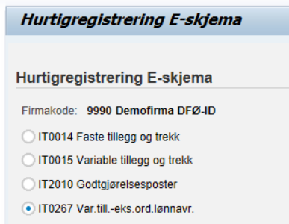
YHR_HURTIGREG
IT0014 Faste tillegg
Oppgi periode for en periode fra-til og beløp
Utbetales på hovedlønn
IT0015 Variable tillegg
Oppgi med beløp med dato for opptjeningstidspunkt
Utbetales på hovedlønn
IT2010 Godtgjørelsesposter
Oppgi med antall med dato for opptjeningstidspunkt
Utbetales til hovedlønn
IT0267 Var.till.- eks.ord.lønnavr.
Oppgis med beløp og/eller antall og utbetalingsdato
Utbetales på bonuskjøring

Slide 25
YHR_HURTIGREG

Slide 26
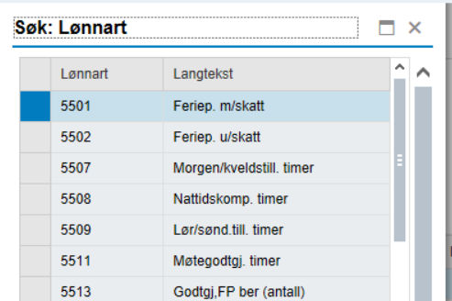
Viktig riktig lønnart
Hvis ikke du vet hvilken lønnart som skal brukes - se liste over gyldige lønnarter ved å åpne
valgboksen i enden av feltet.
Klikk i feltet til venstre for valgt lønnart, som da hentes opp, trykk Enter, og betegnelse på lønnart kommer opp.

Slide 27
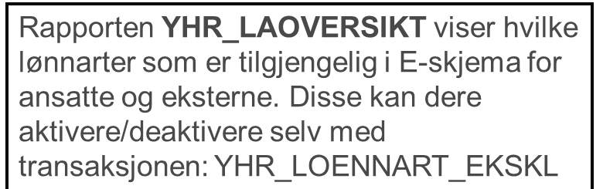
Lønnarter i e-skjemaløsningen

Slide 28
Tekst
Tekstfeltet finnes for IT0014 Faste tillegg, IT0015 Variable tillegg og IT0267 Variable tillegg ekstraordinær avlønning, men ikke for IT2010 Godtgjørelsesposter.
Fritekst på inntil 20 karakterer
Teksten som legges inn her overstyrer tekst/navn på lønnarten
Dersom du ikke fyller ut tekstfeltet er det navnet på lønnarten som blir skrevet ut på lønnsslippen

Slide 29
Konteringsfeltene
I konteringsfeltene vises kostnadsfordelingen i IT0027 Kostnadsfordeling,
deltype 01 Lønn.
Hvis konteringsfeltene ikke skal endres kan du navigere forbi til ønsket felt eller linje ved bruk av «tab». Alternativt kan du flytte skrivemerket direkte til ønsket felt.

Slide 30
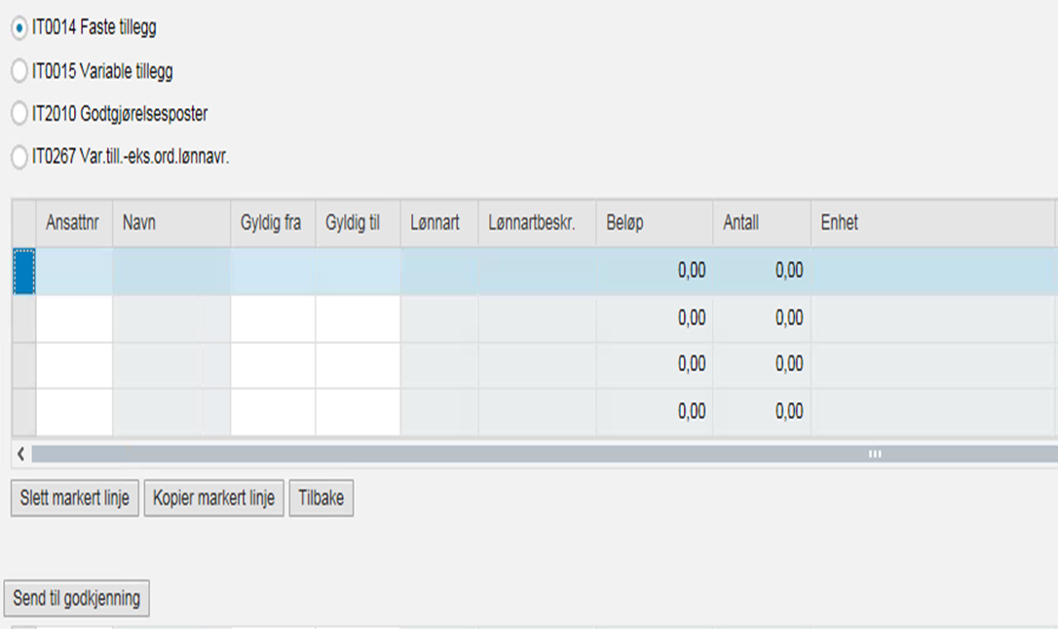
Kopiere- , endre- og slette linjer
Endre
Sett skrivemerket i det feltet du ønsker å endre og skriv inn riktig verdi
Kopier
Marker linje og trykk på «Kopier markert linje»
Slette
Marker linje og trykk på «Slett markert linje»
Tilbake
Kommer tilbake til startbildet i YHR_HURTIGREG

Slide 31
Postering i SAP - meldinger og varsler
Når du er ferdig med å registrere, klikker du på knappen Send til godkjenning
Noter sekvensnummer for senere kontroll og rapporter
De linjene som blir sendt til oppdatering får et grønt lys i feltet foran ansattnummeret
Linjer som merkes med gul trekant, kan sendes på nytt dersom meldingsteksten som kommer opp bare er et varsel og posten ikke må endres
Under skjemaet kommer følgende melding
Linjer som ikke sendes til registrering fordi systemet finner feil, får rødt lys i feltet foran ansattnummeret
Under skjemaet kommer følgende melding

Slide 32
YHR_HURTIGREG – endring i sendt skjema
Disse registreringene kan leder godkjenne eller avvise.
Oversikt over hva som er godkjent eller avvist kan tas ut via rapport YWF_VIS_SKJEMA.
Det er ikke mulig å endre data som er sendt til godkjenning. Skjema kan heller ikke sendes i retur til fagbruker/godkjenner 1.
Hvordan problemet løses avhenger av om registreringen er godkjent av leder (godkjenner 2), eller ikke:
Feilregistreringen er godkjent
Registrere en ny transaksjon med motsatt fortegn
Begge transaksjonene vil være synlig på ansattes lønnsslipp. Merk derfor registreringen i tekstfeltet med korrigering.
Feilregistreringen er ikke godkjent
Be leder avvise posten
Avviste poster må eventuelt registreres på nytt

Slide 33
YHR_STILLINGSENDRING

Slide 34
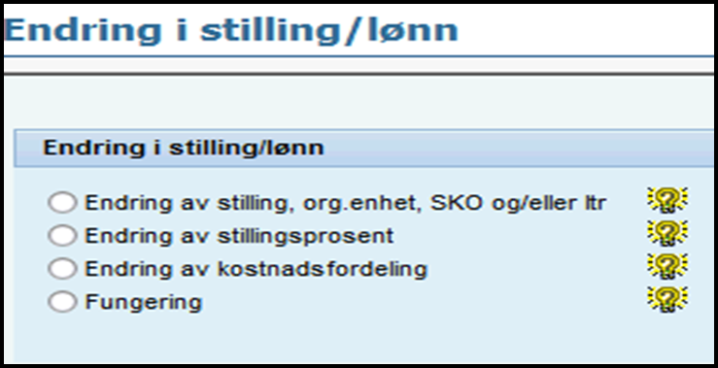
YHR_STILLINGSENDRING
Endring i stilling/lønn
1. Endring av stilling, organisasjonsenhet, stillingskode og/eller lønnstrinn
2. Endring av stillingsprosent
3. Endring av kostnadsfordeling
4. Fungering

Slide 35
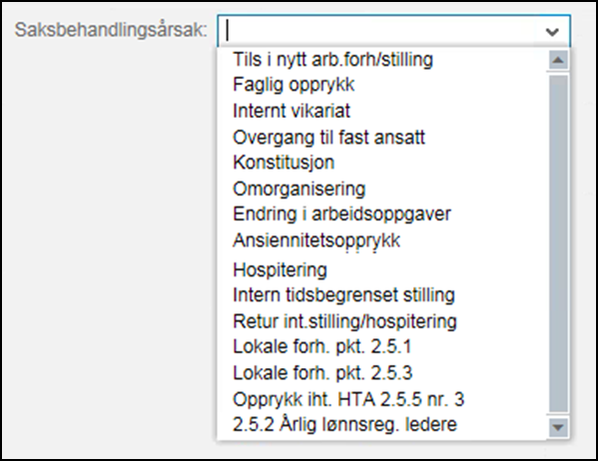
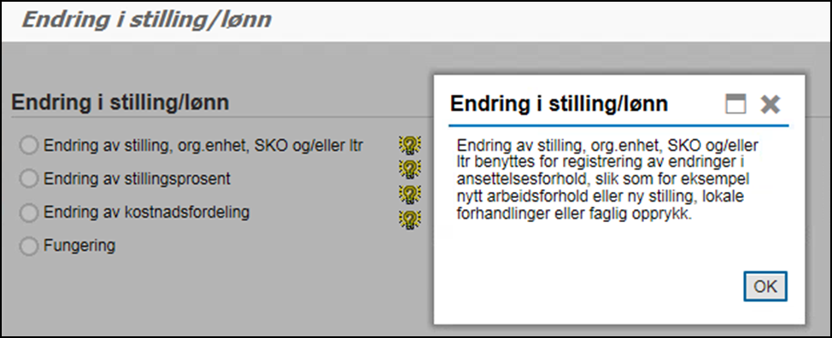
YHR_STILLINGSENDRING
1. Endring av stilling, organisasjonsenhet, stillingskode og/eller lønnstrinn
Mange ulike sakbehandlingsårsaker. Viktig å velge korrekt.
Trykk på lyspæren for hjelp
Flytting av stilling fra en organisasjonsenhet til en annen må meldes til DFØ via Kundesenter på nett.

Slide 36
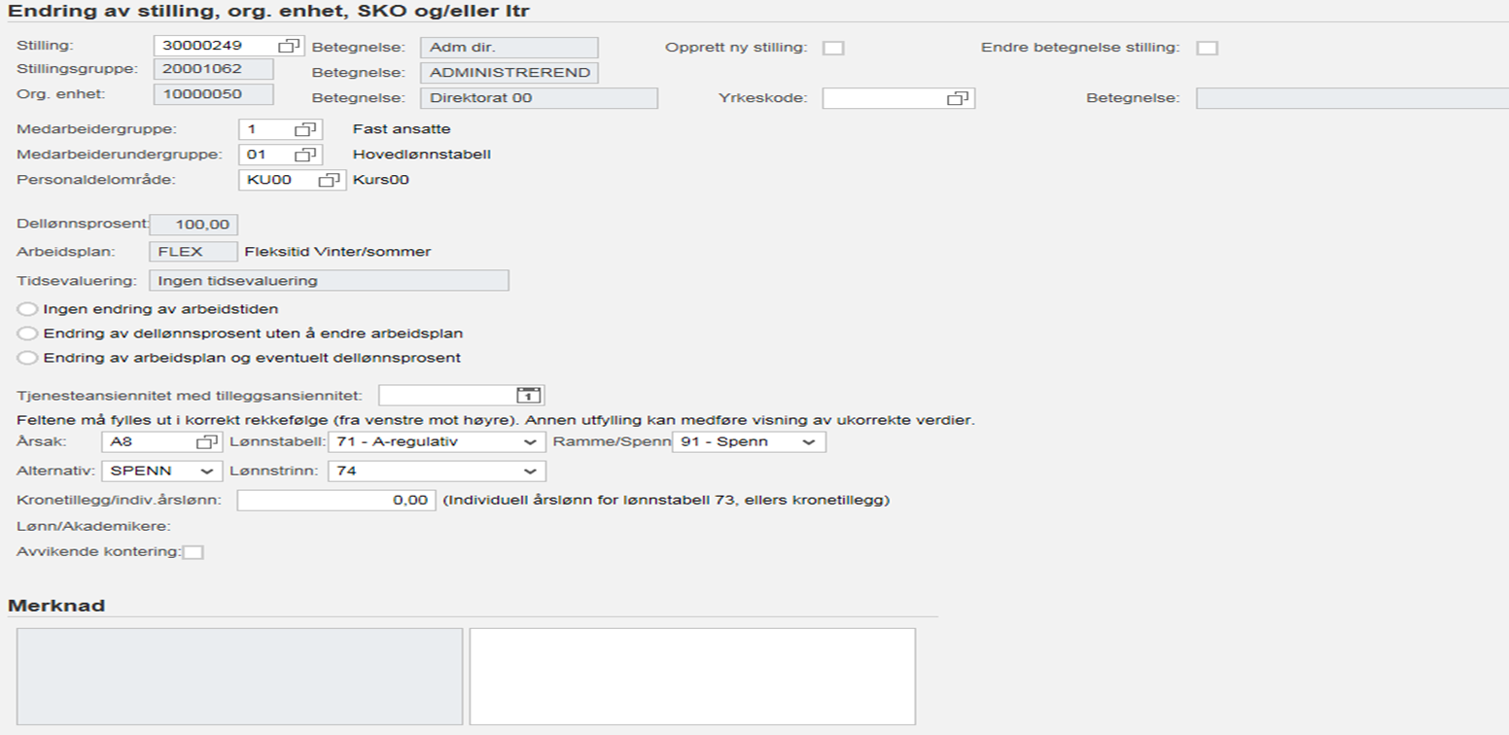
YHR_STILLINGSENDRING
Endring av stilling, organisasjonsenhet, stillingskode og/eller lønnstrinn

Slide 37
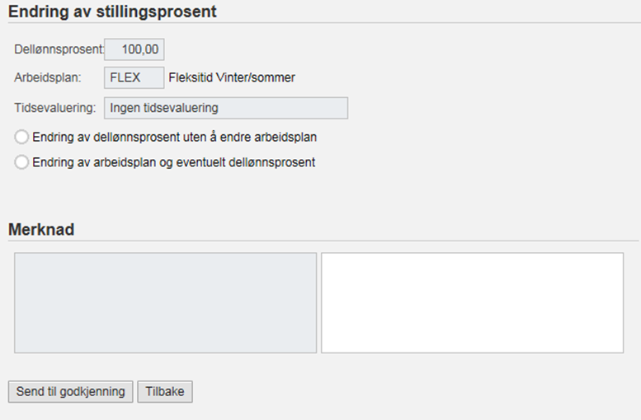
YHR_STILLINGSENDRING
2. Endring av stillingsprosent
NB! Ved varig endring i stillingsprosent regnes dette som om vedkommende fratrer deler av stillingen. Da skal det foretas et sluttoppgjør tilsvarende til den prosentdelen av stillingen som vedkommende slutter i.

Slide 38
YHR_STILLINGSENDRING
3. Endring av kostnadsfordeling
Her kan du registrere avvikende kontering på den enkelte ansatte for hovedlønn og reise. Konteringen på hver enkelt ansatt hentes fra organisasjonsenheten hvor stillingen til den ansatte tilhører.
Hvis det er endring av kontering for hele organisasjonsenheten må det sendes inn bestilling via Kundesenter på nett.
Hvis den ansatte skal lønnes 100% fra en annen organisasjonsenhet bør vedkommende flyttes ved bruk av Endring av stilling, org. enhet, SKO og/eller ltr.

Slide 39
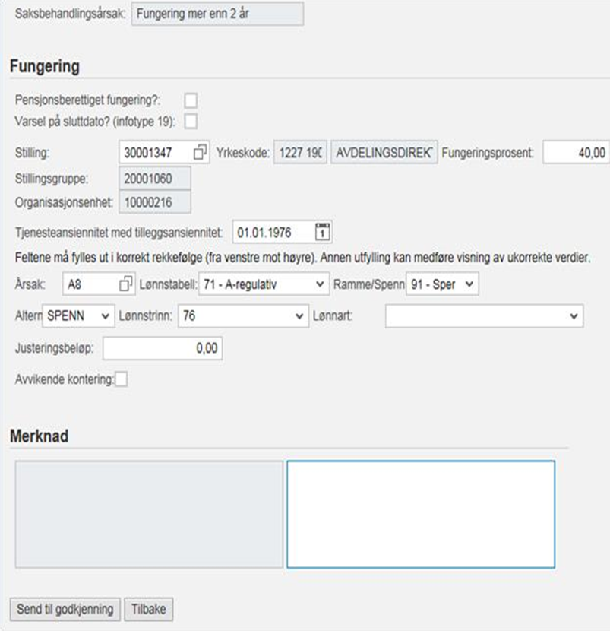
YHR_STILLINGSENDRING
4. Fungering
Velg riktig saksbehandlingsårsak.
Fungering mer enn 2 år gir medregning i Statens pensjonskasse, SPK.
Endre periode fungering, benyttes når det allerede er registrert en fungeringsperiode, som skal endres.
Justeringsbeløp – den årslønnen en skal ha i fungeringsperioden
Se SAP bibliotek for beskrivelse av lønnart.
Notes:
Justeringsbeløp – dersom årslønnen er en annen enn det systemet foreslår – eks når leder har kronetillegg eller det er en akademiker som skal fungere. – forskjellige tariiffer

Slide 40
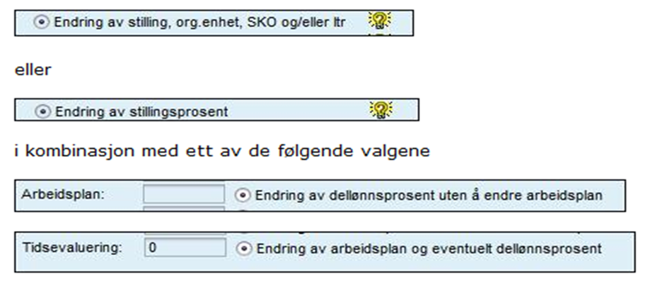
YHR_STILLINGSENDRING
I noen tilfeller sendes e-skjemaet til kontroll i DFØ etter godkjenning av Godkjenner 2, men før oppdatering av kjernesystemet.
Dette gjelder ved følgende valg:
Kontrollør i DFØ kan sende oppgavene tilbake til saksbehandler.

Slide 41
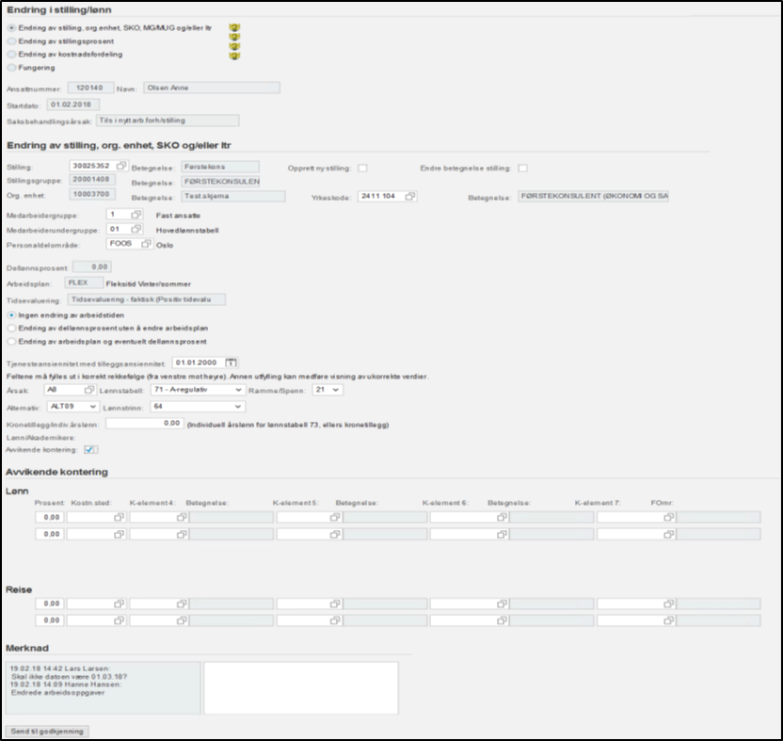
Godkjenner 2 kan godkjenne eller returnere skjemaet til fagbruker Fagbruker kan endre i de hvite feltene og sende det på ny til godkjenning – se eksempel.

Slide 42
YHR_FRATREDELSE

Slide 43
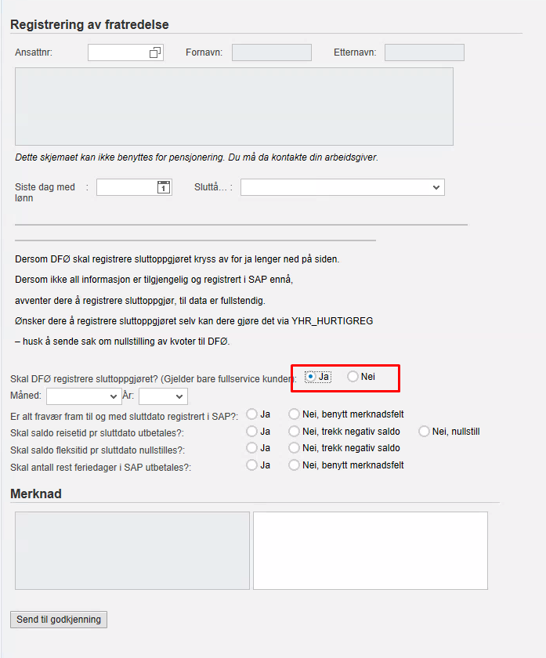
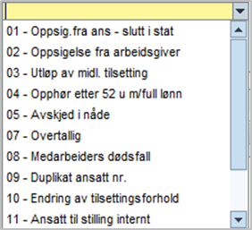
YHR_FRATREDELSE
Velg riktig sluttårsak
Hak av for om DFØ skal registrere
sluttoppgjør eller ei.
Deretter – «send til godkjenning»

Slide 44
Viktig etterarbeid ved fratredelse
Avgrensing av tilganger ut over vanlige tilganger som selvbetjeningsportalen.
Kontrollere om den fratrådte medarbeideren har:
Lønnslån
Utestående forskudd
Utlånte gjenstander
Fått utbetalt alt av timer, reiseregninger etc.
Restferie
Skal saldo reisetid utbetales og skal saldo fleksitid nullstilles
Sluttoppgjør
Sluttoppgjøret foretas separat etter at fratredelsen er registrert.
Huk av i skjemaet for om DFØ skal foreta sluttoppgjøret for dere
Eller foreta dette selv ved å registrere lønnart OSLU i yhr_hurtigreg.
DFØ gjør da etterarbeid i forbindelse med avgrensing av kvoter osv, husk å oppgi dette i merknadsfeltet i yhr_fratredelse
Se brukerdokumentasjon: Generelt om sluttoppgjør og Etterarbeid

Slide 45
Godkjenning av e-skjema

Slide 46
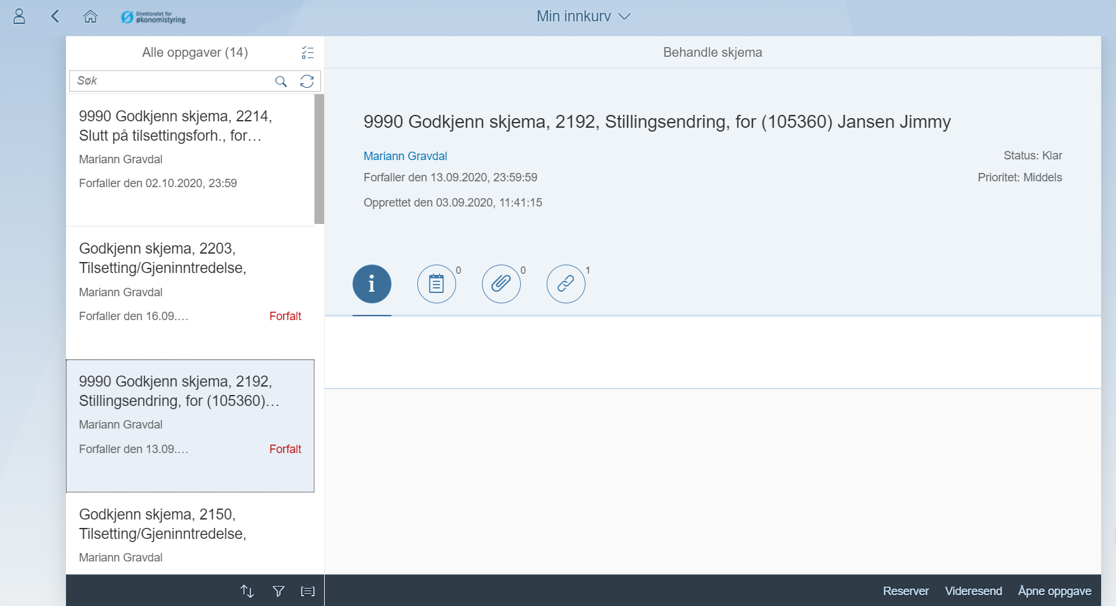
Godkjenne skjema – Innkurv i selvbetjeningsportal

Slide 47
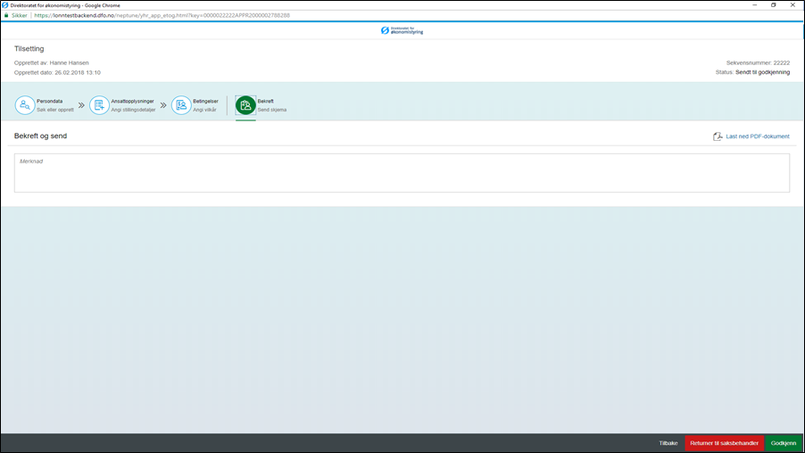
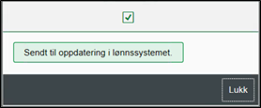
Godkjenne YHR_TILSETTING
Godkjennes
nederst til høyre

Slide 48
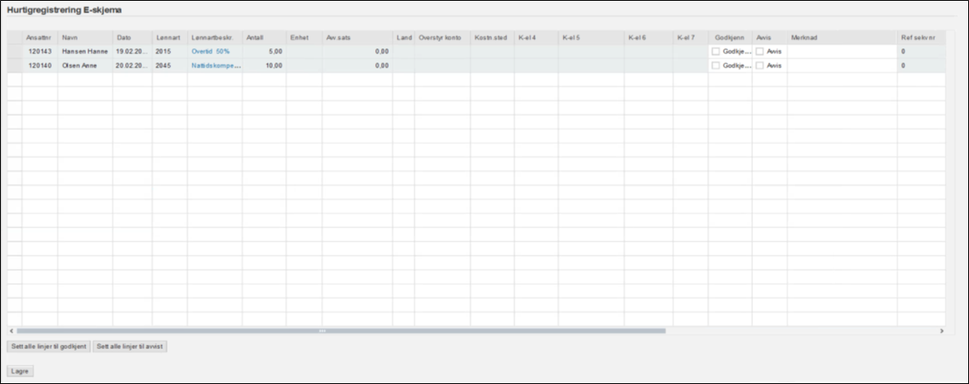
Godkjenne YHR_HURTIGREG
Avviste skjema må følges opp manuelt av fagbrukere

Slide 49
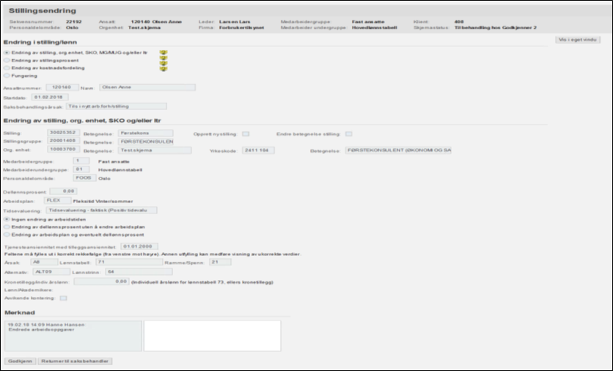
Godkjenne YHR_STILLINGSENDRING
Godkjenner 2 kan returnere skjema til godkjenner 1 for korrigering
Godkjenner 1 kan endre de hvite feltene eller slette skjema

Slide 50
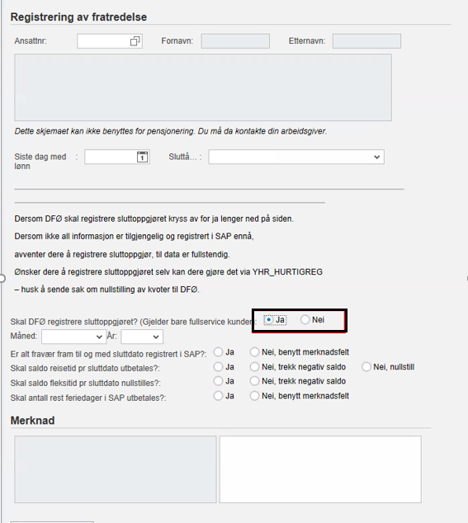
Godkjenne YHR_FRATREDELSE
Skjemaet kan godkjennes eller returneres til saksbehandler.
Når skjema godkjennes stoppes lønnen
Etter postering, tar DFØ ut rapporter på de som har valgt «Ja», og registrerer sluttoppgjør

Slide 51
KONTROLL AV E-SKJEMA

Slide 52
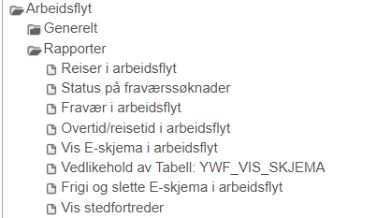
Kontroll av e-skjema i arbeidsflyt
Se SAP-biblioteket
Arbeidsflyt > Rapporter > Vis E-skjema i arbeidsflyt
Rapport YWF_VIS_SKJEMA

Slide 53
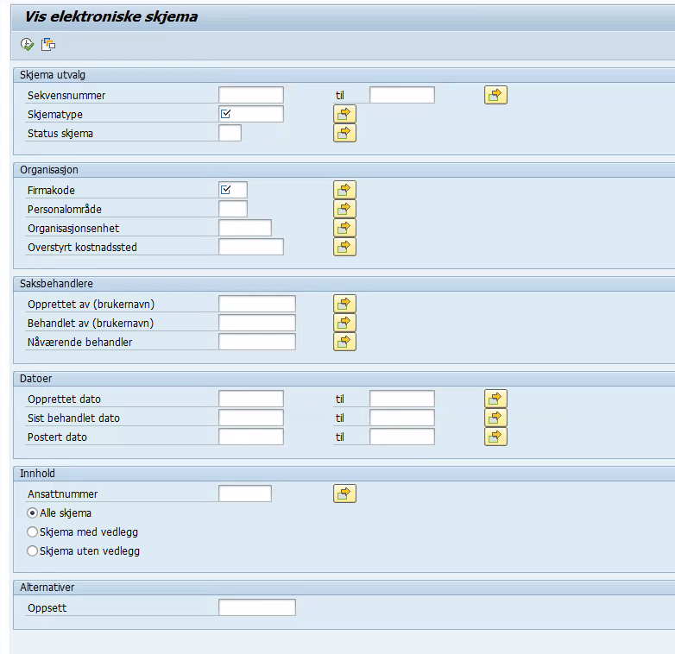
YWF_VIS_SKJEMA
Oppfølging av e-skjema i arbeidsflyt.
Benyttes ved faste kontrollrutiner.
Skjematype og Firmakode er obligatoriske felt.
Legg inn * ved skjematype for å få med alle.
Har du sekvensnummer, legger du dette inn.
Eller velg andre variabler som for eksempel Status skjema, Opprettet dato etc.

Slide 54
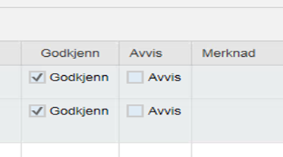
YWF_VIS_SKJEMA
Marker ønsket skjema og trykk på da får du se hele skjemaet.
I tillegg ser du om leder har avvist eller godkjent alle poster som er registrert i hurtigregistrering.

Slide 55
YWF_VIS SKJEMA og hurtigregistrering
E-skjema som er sendt via hurtigregistrering kan inneholde poster for flere ansatte.
For å se loggen for posteringen kan man søke opp undersekvensnr. Det finner du ved å åpne skjema.
Velg skjematype HR003_POST
Trykk
da kommer
dette opp:

Slide 56
Kontroll er viktig
Vi anbefaler at registreringer som gjøres via e-skjema kontrolleres etter at disse er godkjent og oppdatert i SAP.
For bonuslønn:
Yhr_bonuskontroll og simulere slipper for bonuslønn
For hovedlønn:
Simulere slipper for hovedlønn

Slide 57
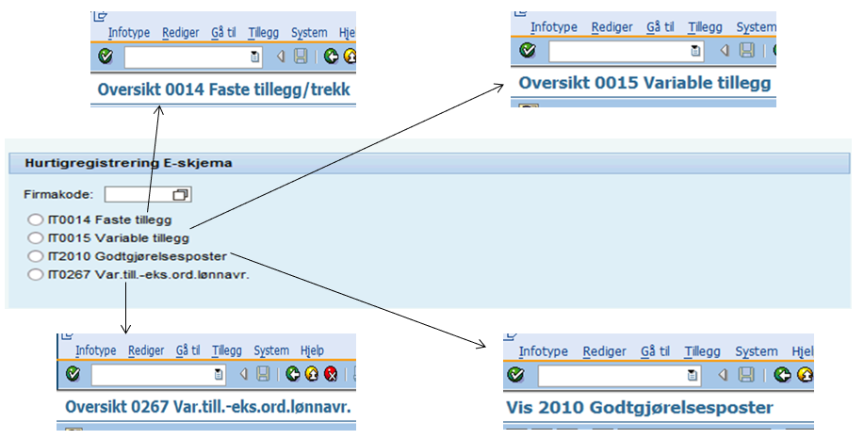
Kontroller i PA 20
Saksbehandler hos kunde kan kontrollere registreringer i SAP- kjernesystem ved bruk av transaksjonskode PA 20

Slide 58
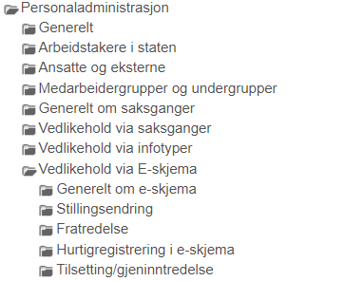
Brukerdokumentasjon – SAP-biblioteket
Forklaring til utfylling og kontroll av e-skjema i SAP-kjernesystemet.

